Slide 1
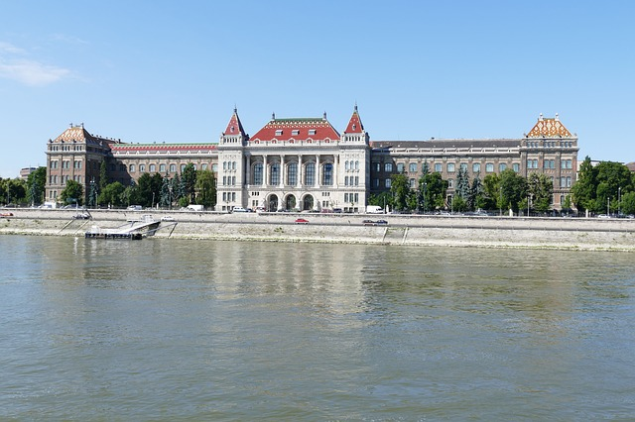
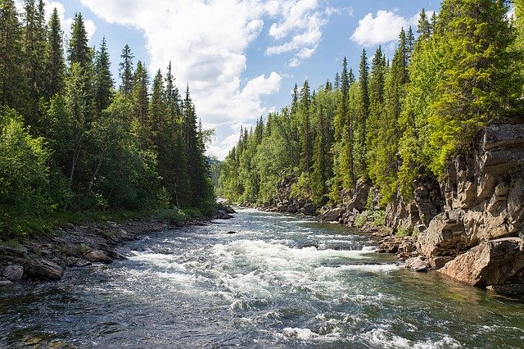
Река је природна водена животна заједница у којој живе водене биљке, рибе и друге животиње.
Природне водене животне заједнице (РЕКА, БАРА И ЈЕЗЕРО)
Река има:
горњи ток
средњи ток
доњи ток
Равничарска река
Планинска река

Slide 2
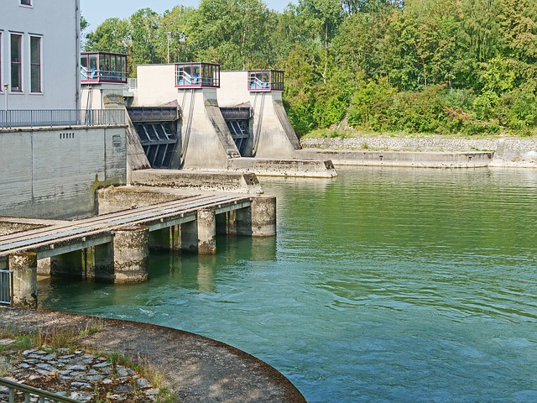
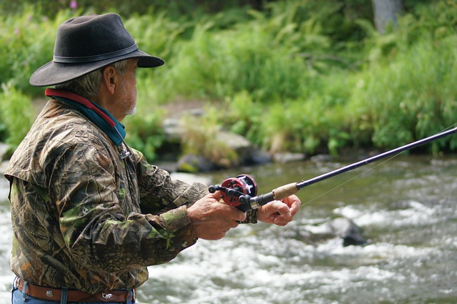
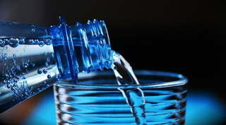
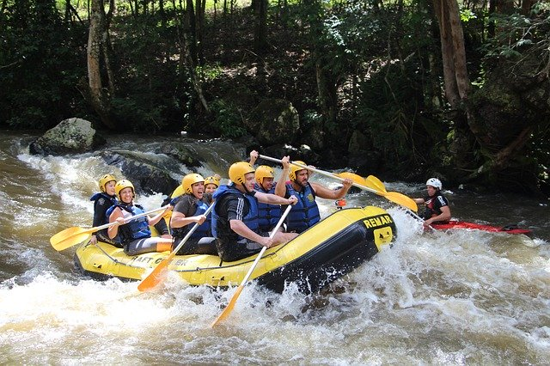
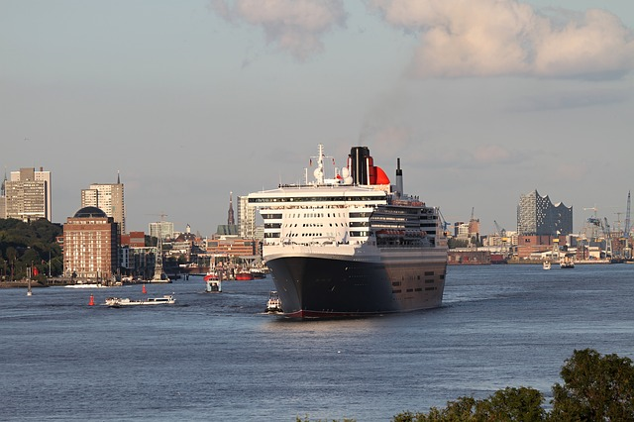
ЗНАЧАЈ РЕКА

Slide 3
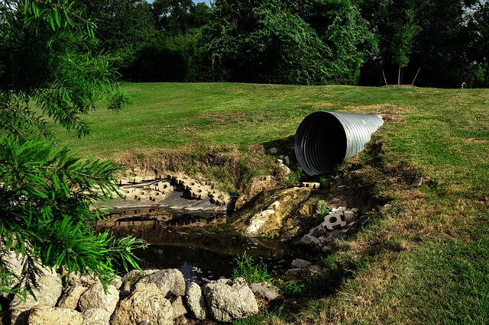
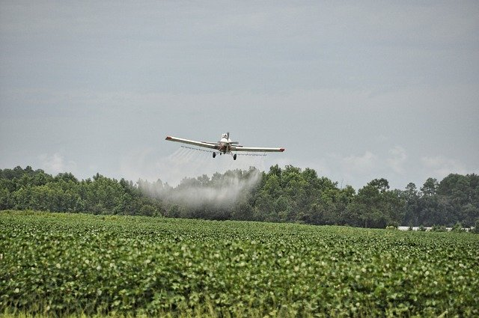
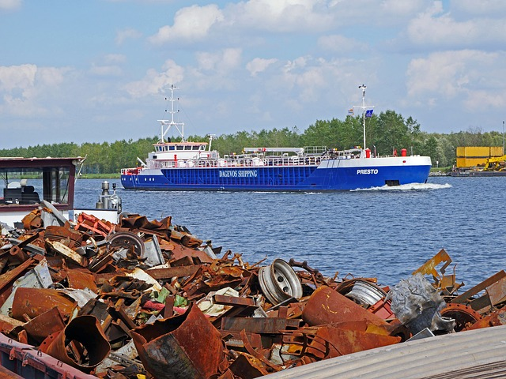
ЗАШТИТА РЕКА
Контрола прекомерног риболова
Пречишћавање отпадних вода
Прописи

Slide 4
УПОЗНАЈМО СТАНОВНИКЕ РЕКА
Алге
Жалосна врба

Slide 5
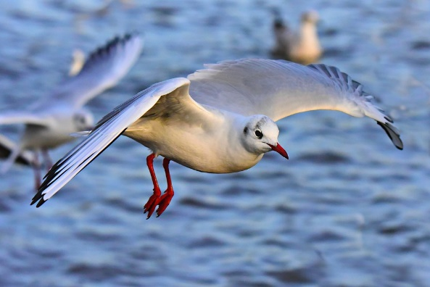
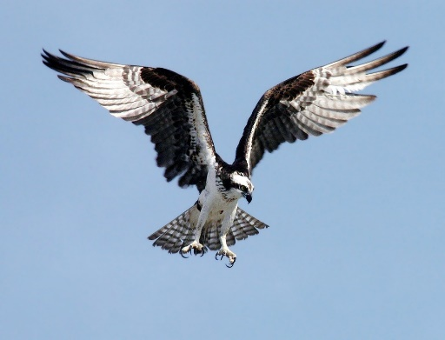
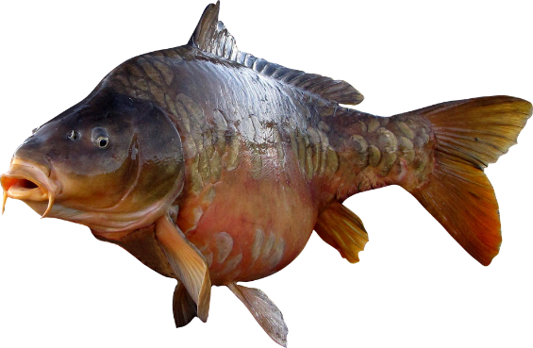
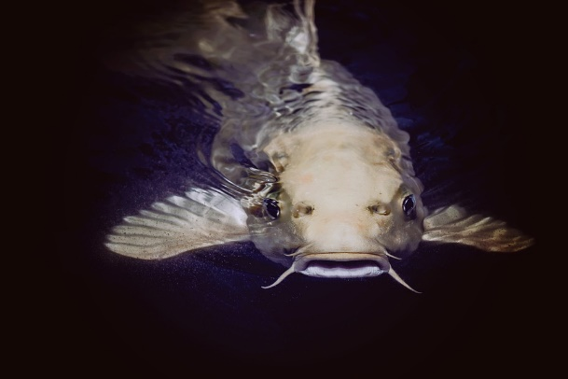
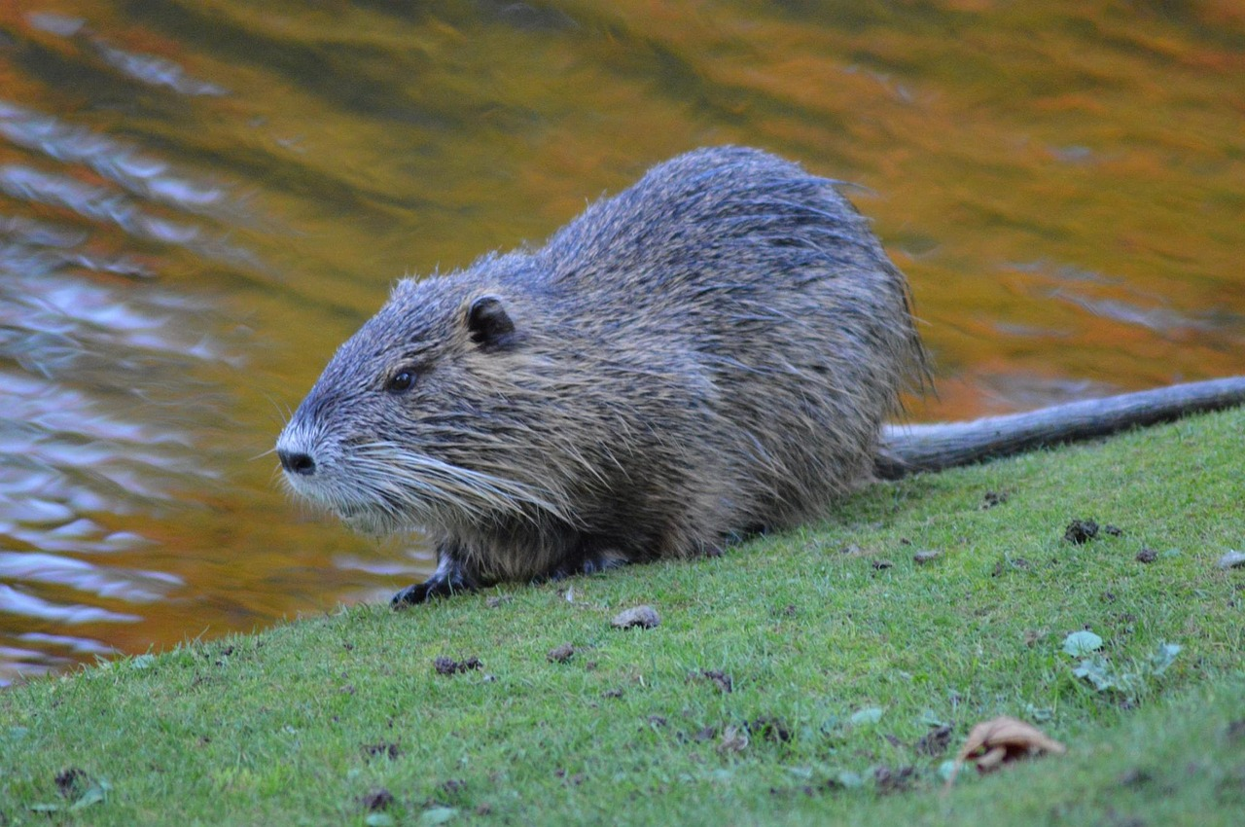
УПОЗНАЈМО СТАНОВНИКЕ РЕКА
Пастрмка
Штука

Slide 6
Баре и језера су природне водене животне заједнице биљака и животиња које живе у води и око воде.
Бара
Језеро

Slide 7
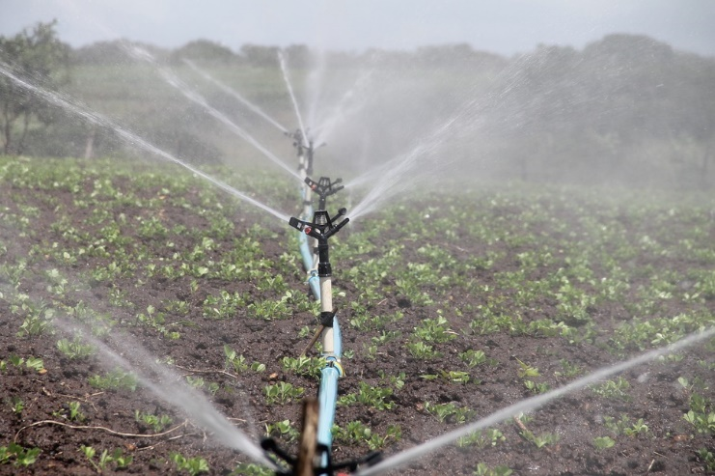
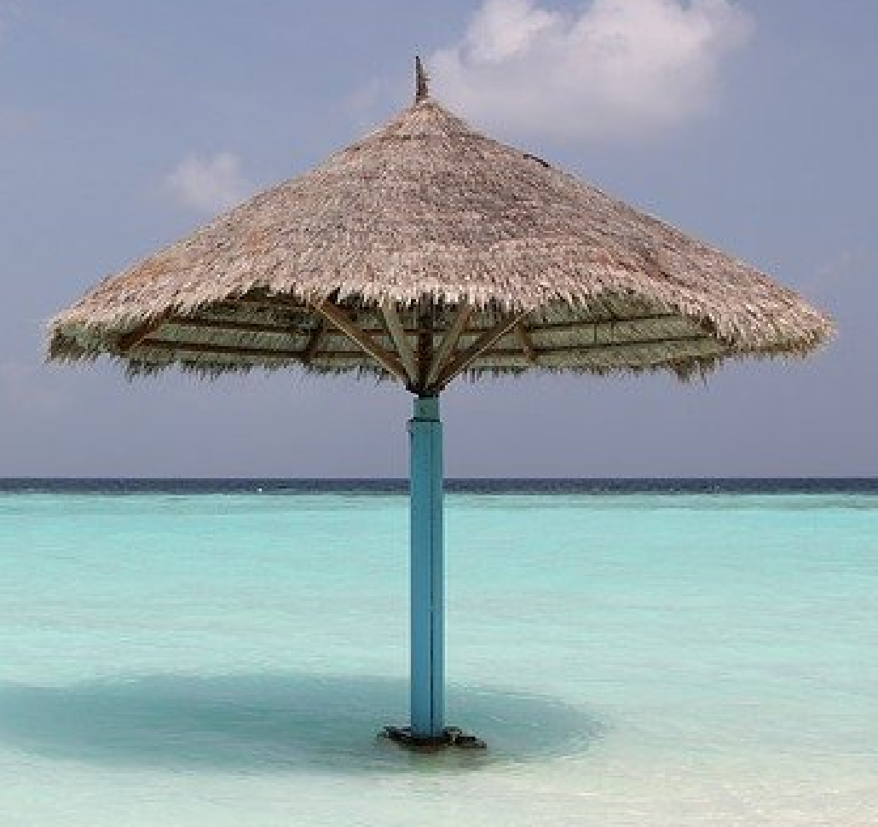
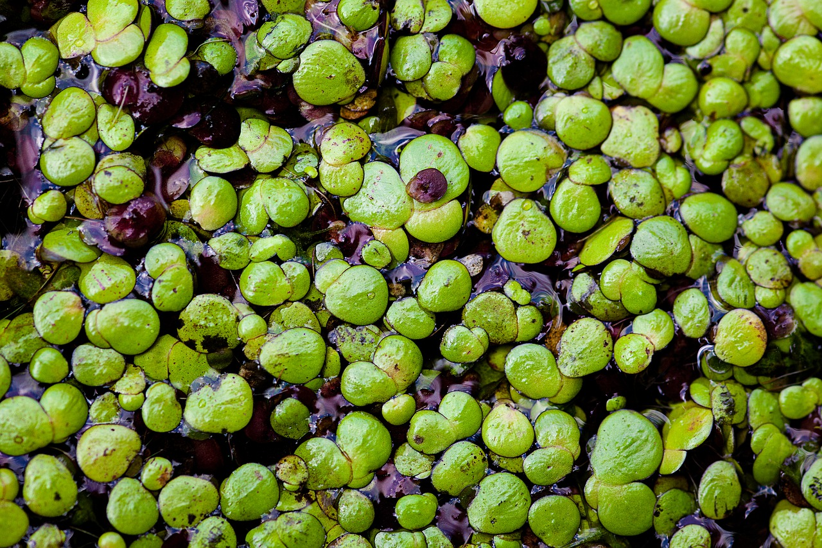
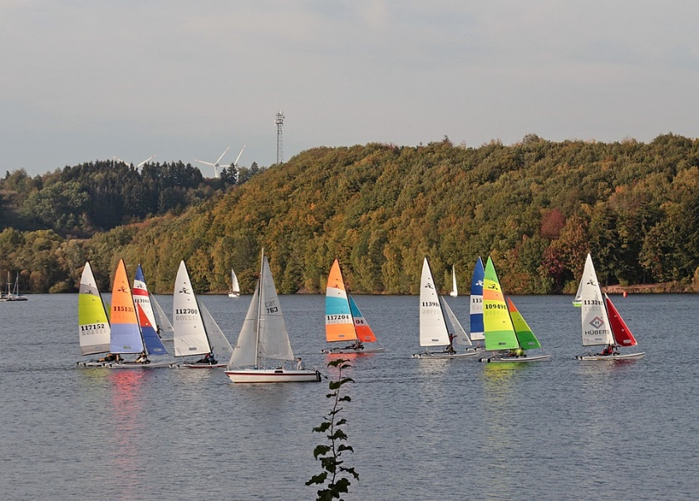
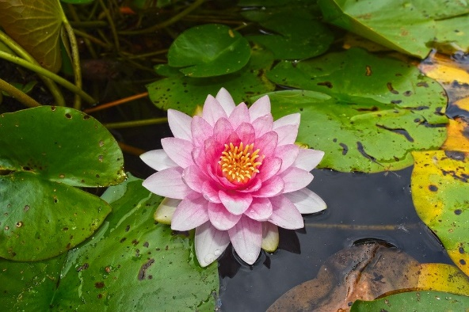
Значај бара и језера

Slide 8
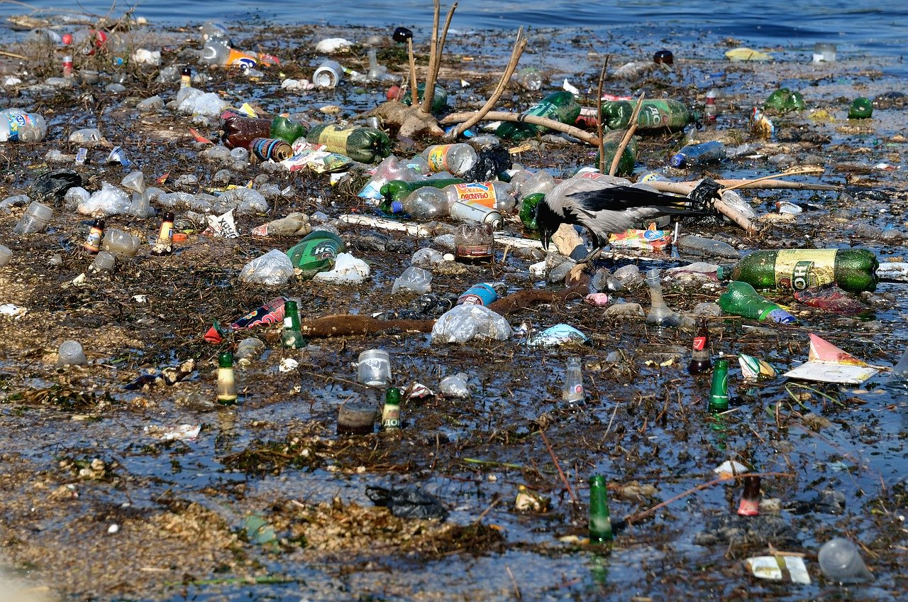
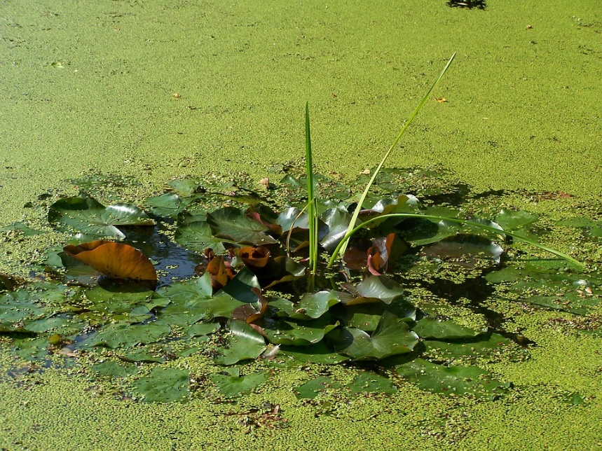
Заштита бара и језера
Ретке биљке и животиње

Slide 9
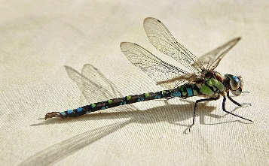
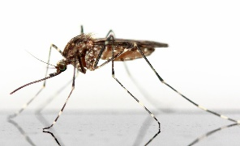
УПОЗНАЈМО СТАНОВНИКЕ БАРА И ЈЕЗЕРА
Локвањ
Рогоз
Трска

Slide 10
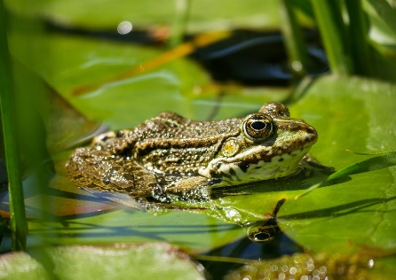
УПОЗНАЈМО СТАНОВНИКЕ БАРА И ЈЕЗЕРА
Шаран
Барска корњача
Дивља патка

